Slide 1
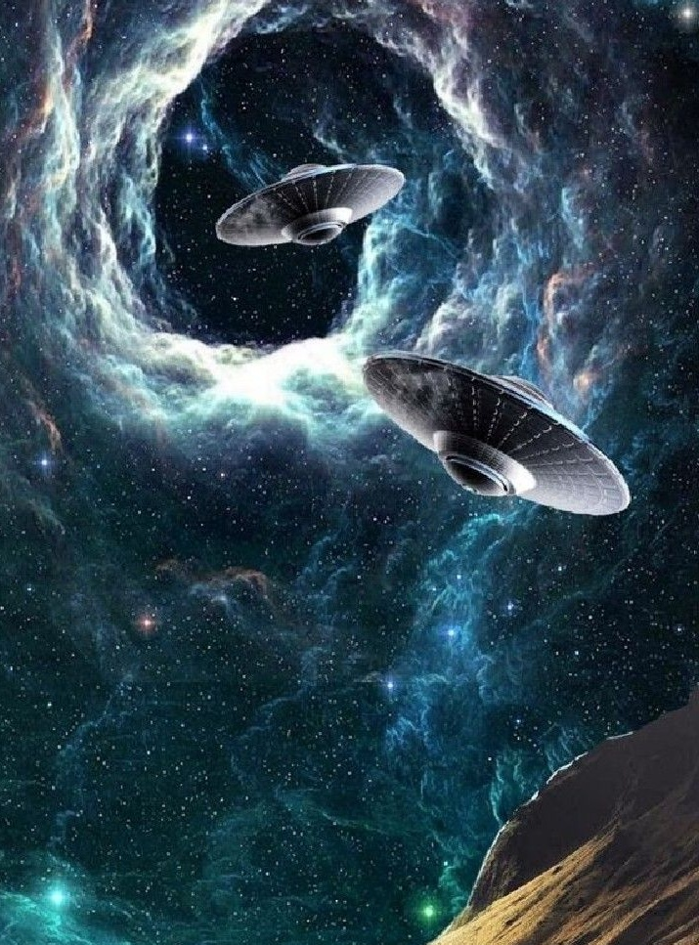

外星人真的存在吗？
诗篇115:15-16
第25课
Notes:
不明飞行物（UFO）究竟是什么东西呢？
在座的同学有听说过“不明飞行物”吗？也被称为 UFO。UFO 是什么呢？
有人认为这是外星人到访地球的飞船，这是真的吗？这个世界真的存在外星人吗？外星人的飞船能够飞越遥远的宇宙空间来到地球吗？
我们今天来揭开外星人的神秘面具。

Slide 2
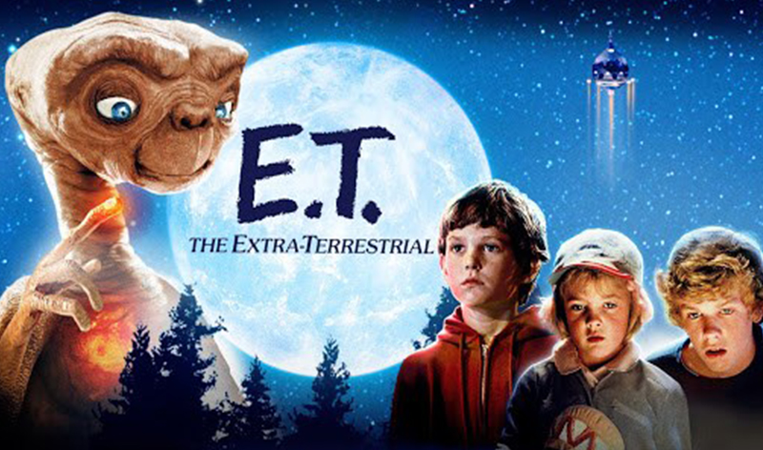
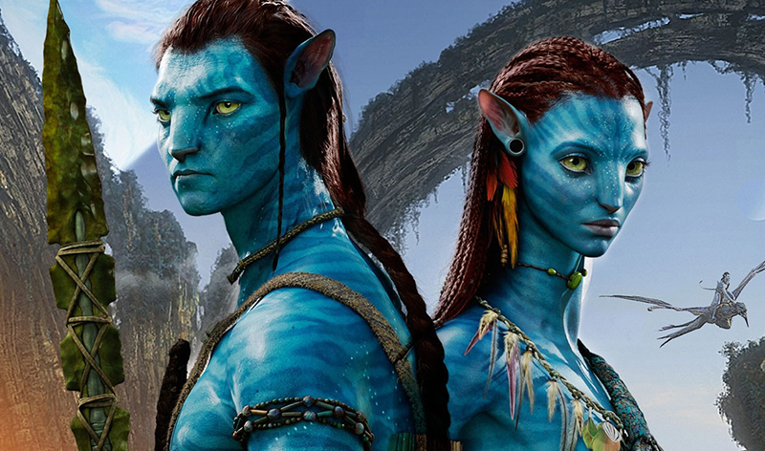
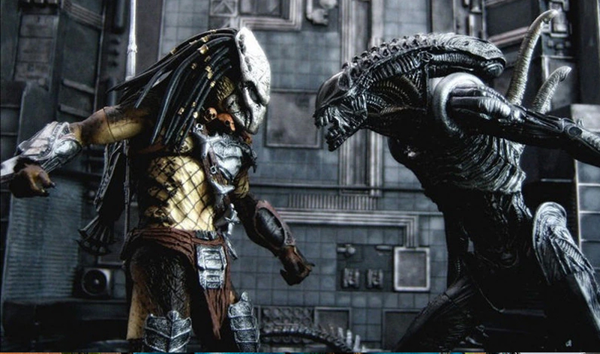
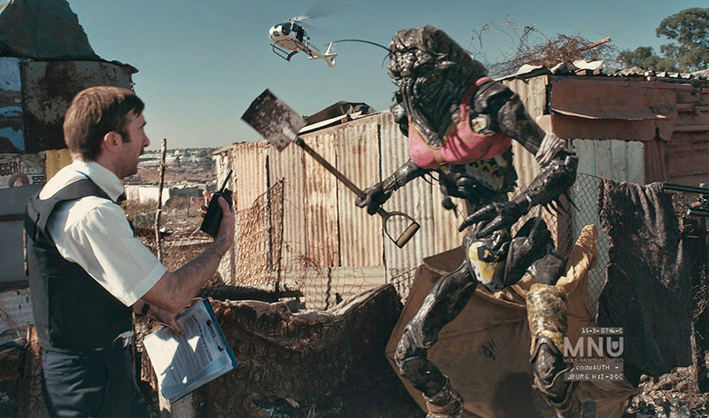
有外星人吗？
这个世界有没有外星人?
Notes:
在电影和科幻小说中，外星人通常会被塑造成无所不能的地球侵入者。 除此以外，现在还有很多关于外星人的动漫和玩具。结果，社会上很多人就相信有外星人。（P 击）那问题是，在真实的世界里，到底有没有外星 人呢？

Slide 3
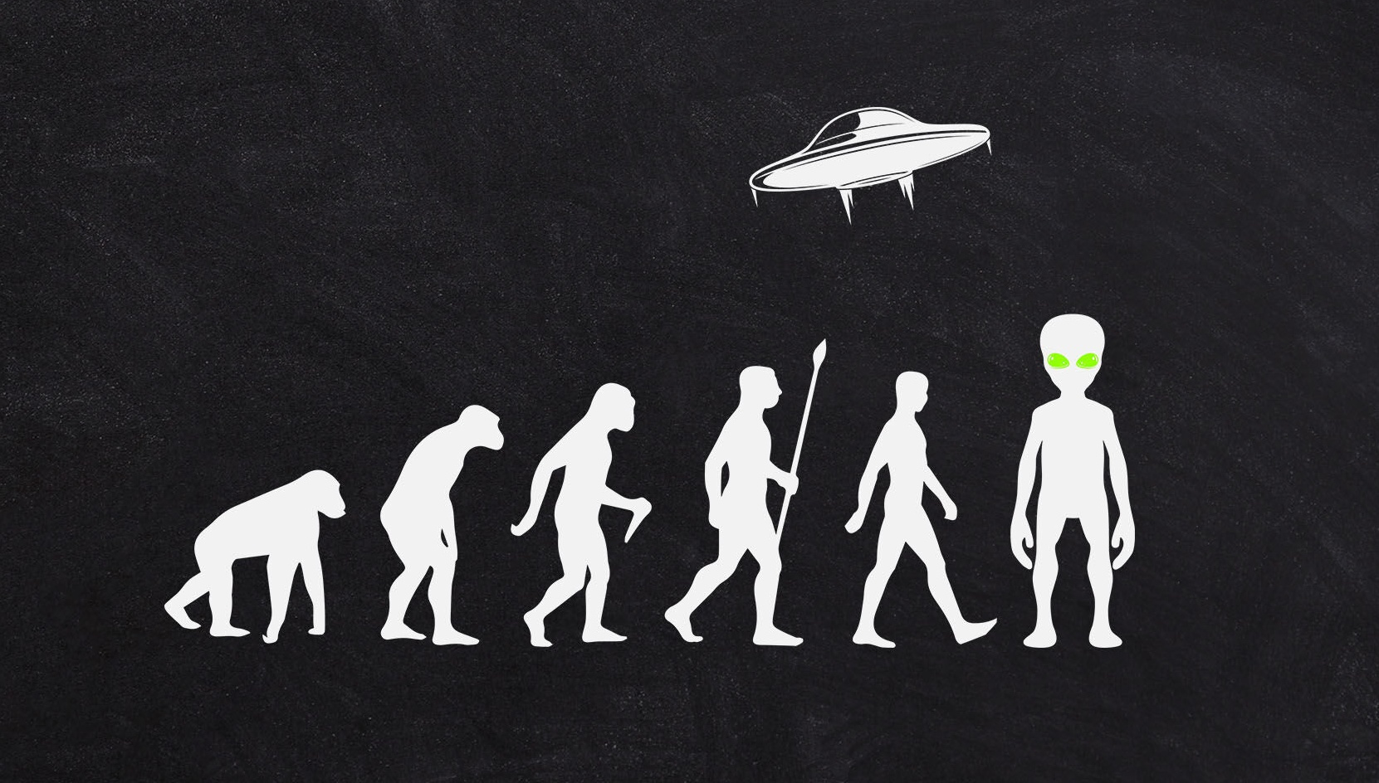

外星人的观念来自进化论
Notes:
很多人相信有外星人，归根结底是受到进化论的影响。
那些相信地外生命的人通常会说：“既然地球的生命是通过几十亿年自然进化而来，那浩瀚无边，已经有几十亿年岁月的宇宙很可能也会在别的地方进化孕育出不一样的生命，也就是外星生命。”

Slide 4
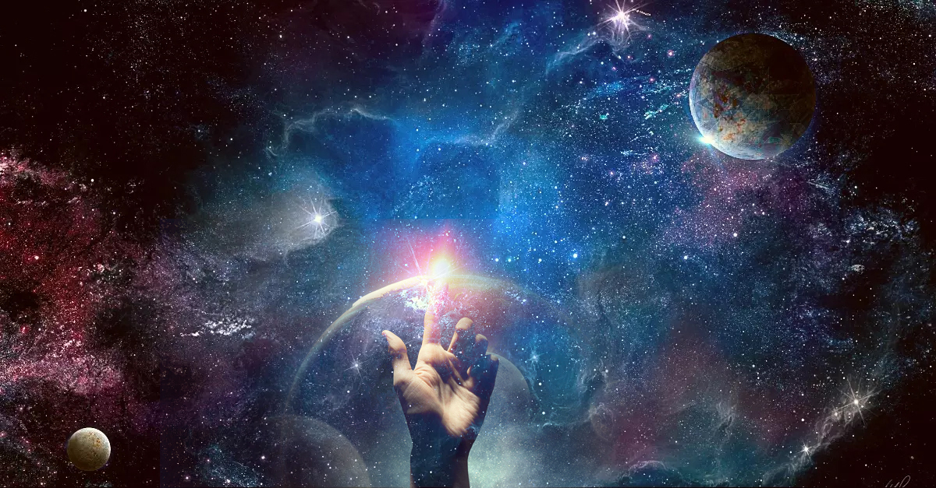
宇宙是由上帝创造的
外星人的说法来自进化论
Notes:
但是我们在之前的课程就讨论过：宇宙必定存在一个创造者，连一个细胞都不可能是通过进化而来的。很多客观的证据都说明：地球上不可能进化出生命，在宇宙别的地方也不可能进化出外星人。

Slide 5
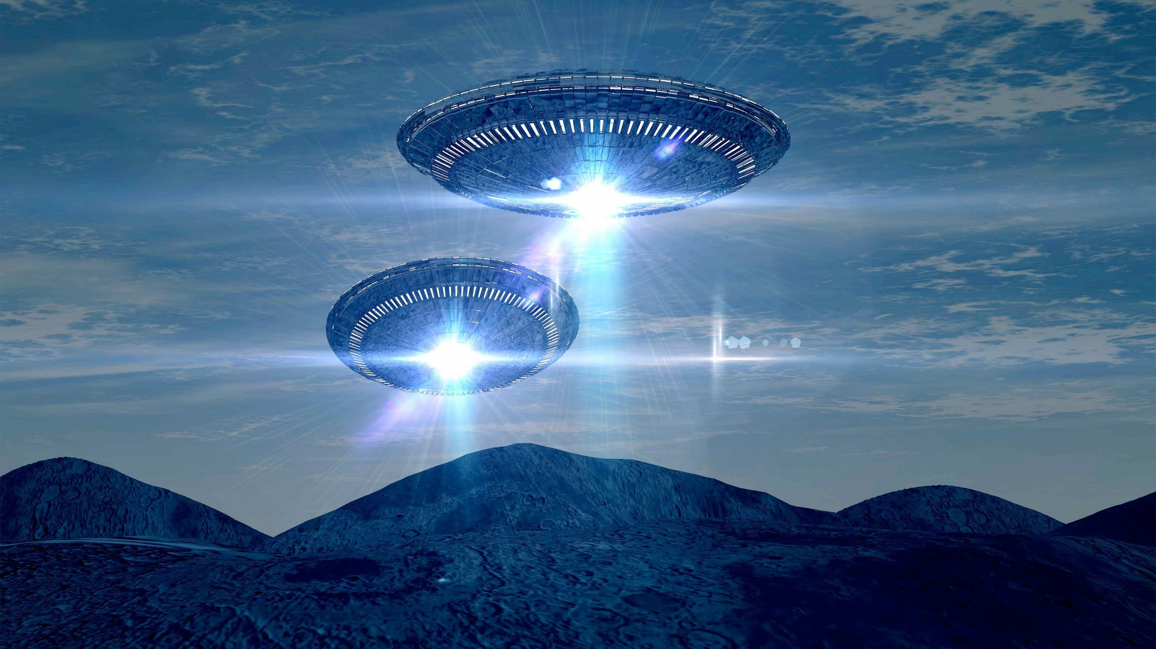
UFO不明飞行物
Notes:
你可能会问：“既然如此，为什么有人说他们见过 UFO 或者外星人呢？”
UFO 就真的是外星人的飞船吗？以此就能推断宇宙中存在外星人吗？

Slide 6
自然现象造成的UFO错觉
很多自然现象都可以让人产生错觉
没有见过这种自然现象，且又相信存在外星生命的人就会认为是出现UFO
但UFO实际上是由错觉所引起的。
Notes:
其实很多自然现象都可以让人产生错觉，导致那些没有见过这些自然现象，同时又深信存在外星生命的人认为它们就是 UFO。但这一切都只是错觉。

Slide 7
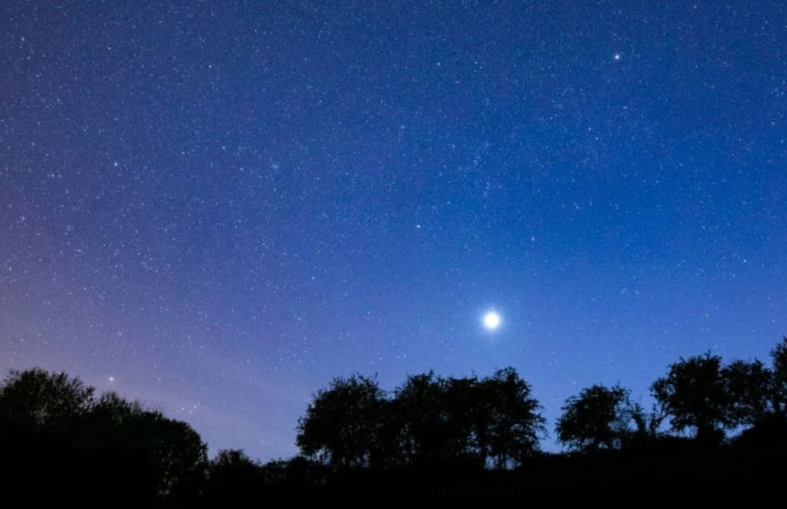
金星造成的错觉
金星
金星在傍晚接近地平线时会非常明亮
Notes:
比如金星在傍晚接近地平线时会非常明亮。如果有人从来没有见过金星，也许会误以为它是某种不明飞行物。

Slide 8
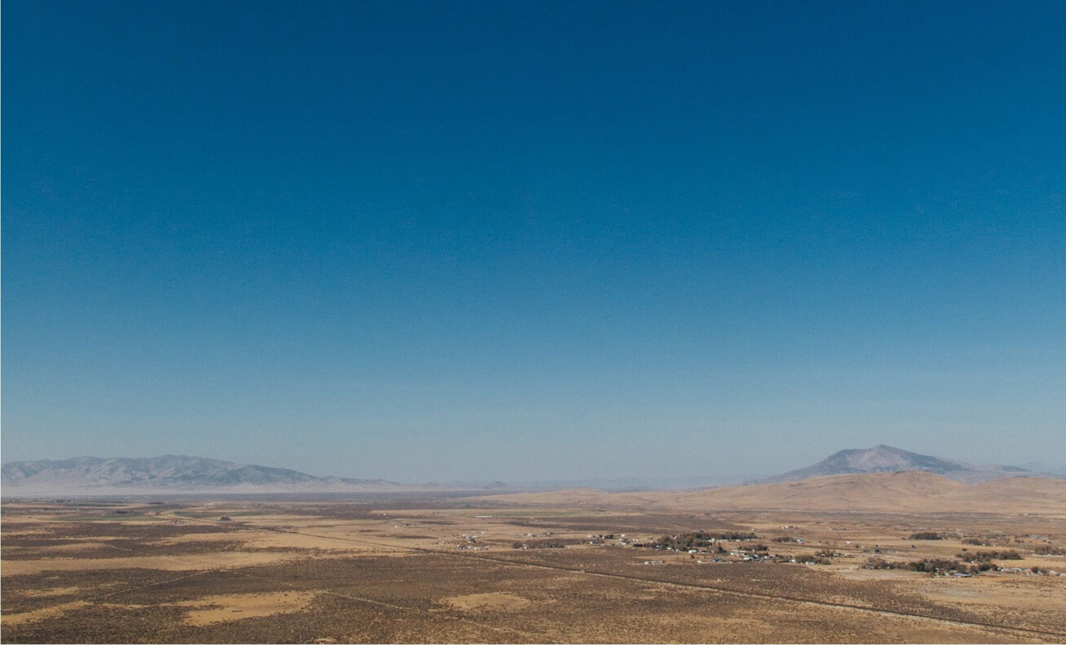
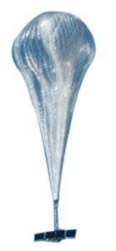
热气球造成的错觉
热气球也会造成UFO的错觉
Notes:
同样，热气球、飞艇和无人机等飞行器有时也会造成 UFO 的错觉。
（P 击）图中就是谷歌公司的探空气球，如果有云层的遮挡，也会让地面上的人误认为是 UFO。

Slide 9
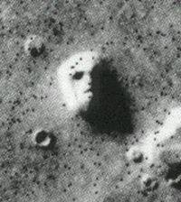
火星上的面孔
NASA维京一号1976年拍摄的火星图片
Notes:
再来看一个让人产生错觉的例子，这是 NASA 维京一号在 1976 年拍摄到的火星照片，大家看到什么呢？这看起来好像是一张人脸是不是？
当时的人看到这张火星人脸就觉得非常震惊，以为火星上有火星人，建造了一个火星人脸的建筑。

Slide 10
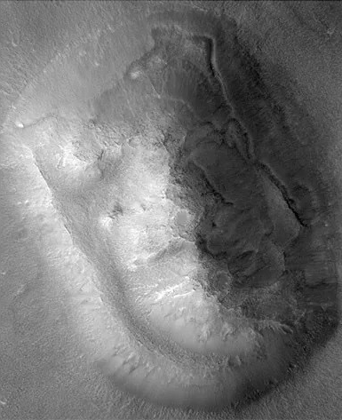
火星面孔
1976年
1998年
Notes:
那真的是火星人脸吗？ 22 年之后，也就是 1998 年，美国宇航局的探测器对火星同一个地方再拍了一张照片，结果发现原来的火星人脸不见了。
大家看看对比一下，左边的照片是 1976 年拍的，右边的图片是 1998 年 拍的。
后来科学家经过深入研究才明白，1976 年的拍摄技术不好，图片成像的清晰度不够，拍出了火星人脸的错觉。1998 年拍摄的技术发展之后，拍摄到更清晰的照片，发现之前的人脸只不过是一个普通的土堆而已。

Slide 11
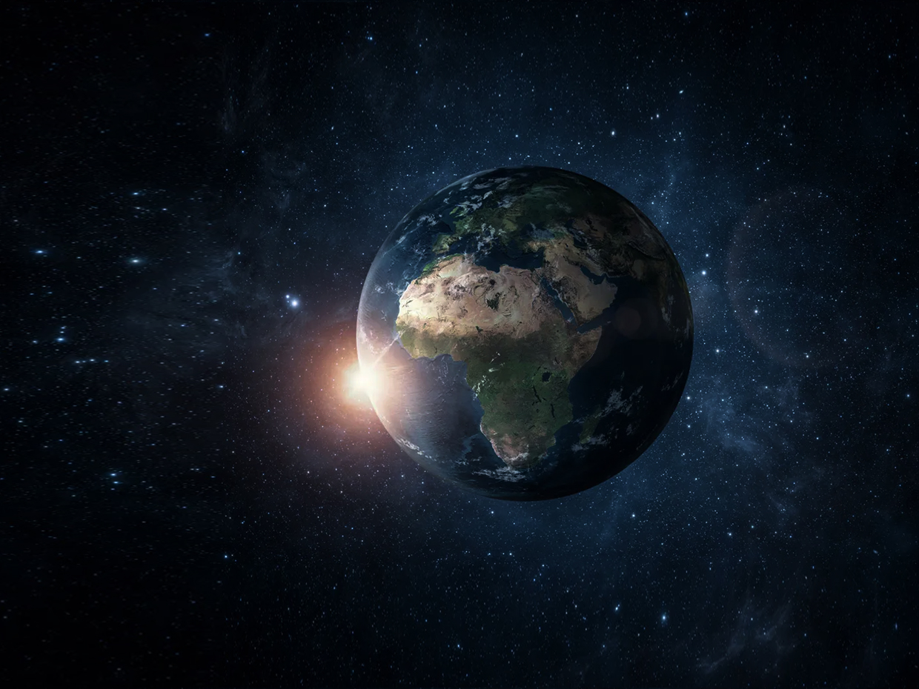
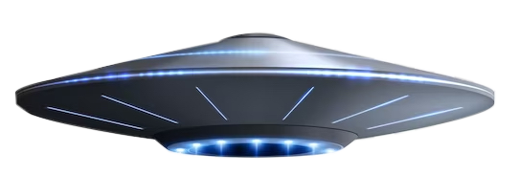

外星人的飞船可以从遥远的空间飞来地球吗？
Notes:
其实，我们从另外一个角度去想，所谓的 UFO，也就是外星人的飞船，（P 击） 它们可以从遥远的空间飞来地球吗？

Slide 12
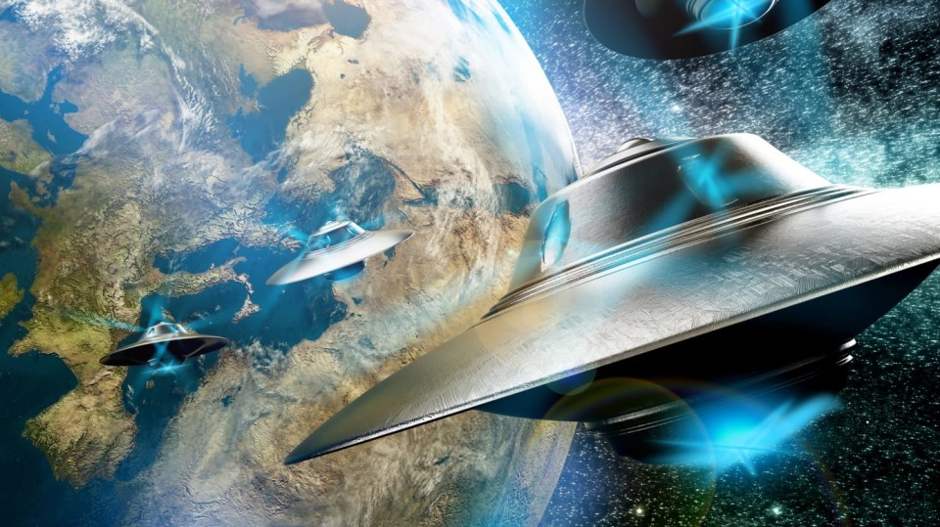
漫长的星际旅行
Notes:
宇宙非常大，要跨越遥远的宇宙空间是非常困难的事情。其中最大的难题是漫长的距离。我们先不讨论非常遥远的恒星，先拿一颗最靠近地球的恒星——比邻星来讨论。

Slide 13
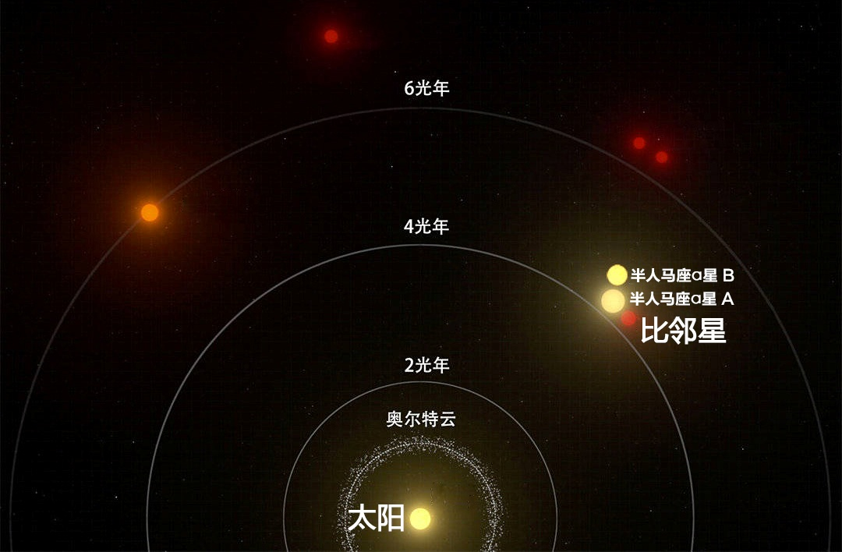
比邻星与我们的距离
4.22光年
Notes:
知道比邻星离地球多远吗？答案是 4.22 光年。

Slide 14
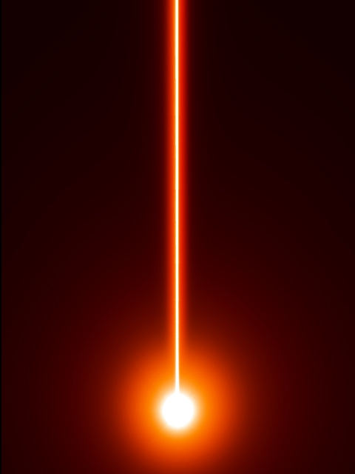
什么是光年？
光年是一个非常大的长度单位
光在真空中的速度为每秒钟约30万公里
1光年：指光在真空中直线前进整整1年的距离，大约10万亿公里
Notes:
这里有一个名词：光年。你知道光年是什么单位吗？ 光年是一个非常大的长度单位。
光在真空中的速度为每秒钟约 30 万公里，
1 光年是指光在真空中直线前进整整 1 年的距离，大约 10 万亿公里。

Slide 15

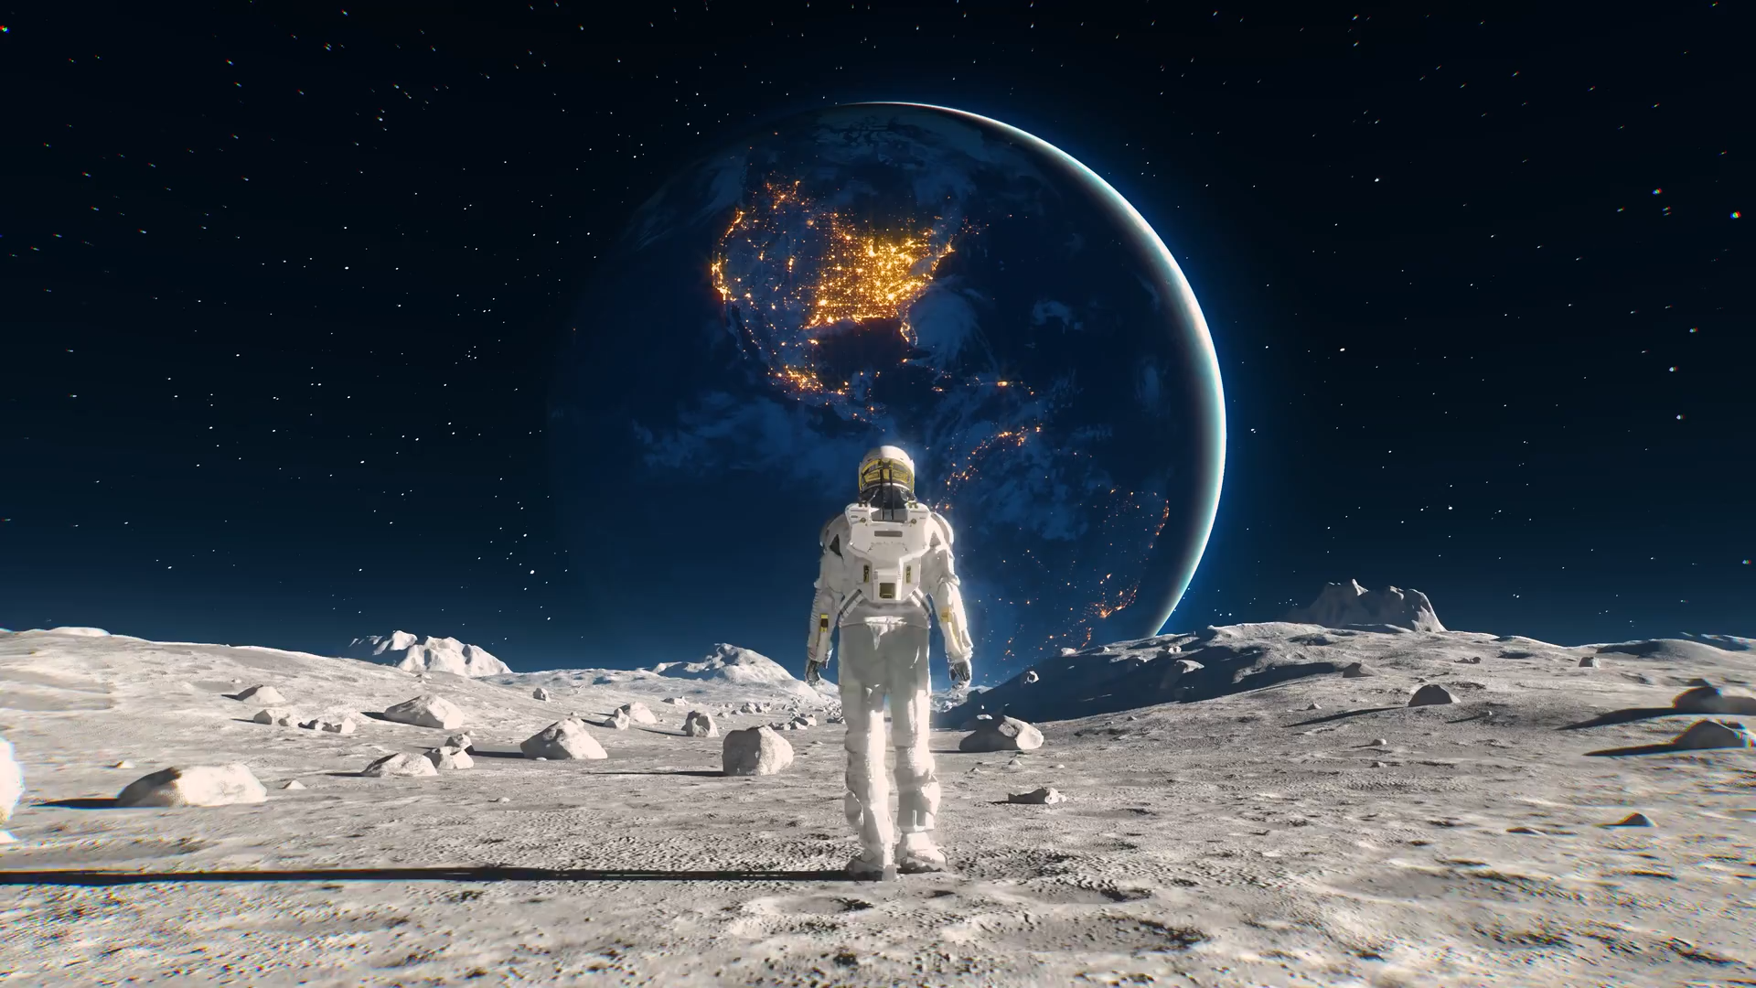
需要12.65亿年才能从地球走到比邻星
Notes:
你平时是怎样上学的呢？是走路还是骑车？搭公交车或地铁呢？
如果你是走路上学的话，你走得有多快呢？一个普通人的步速大概是每秒 1 米，那通过走路走到比邻星要多久的时间呢？
一天有 86,400 秒。一个成人一天不停地走，最远可以走大约 86.4 千米，比邻星距离我们 4.22 光年，大概是 39.9 万亿千米。大约需要 12.65 亿年才能从地球步行到比邻星。

Slide 16
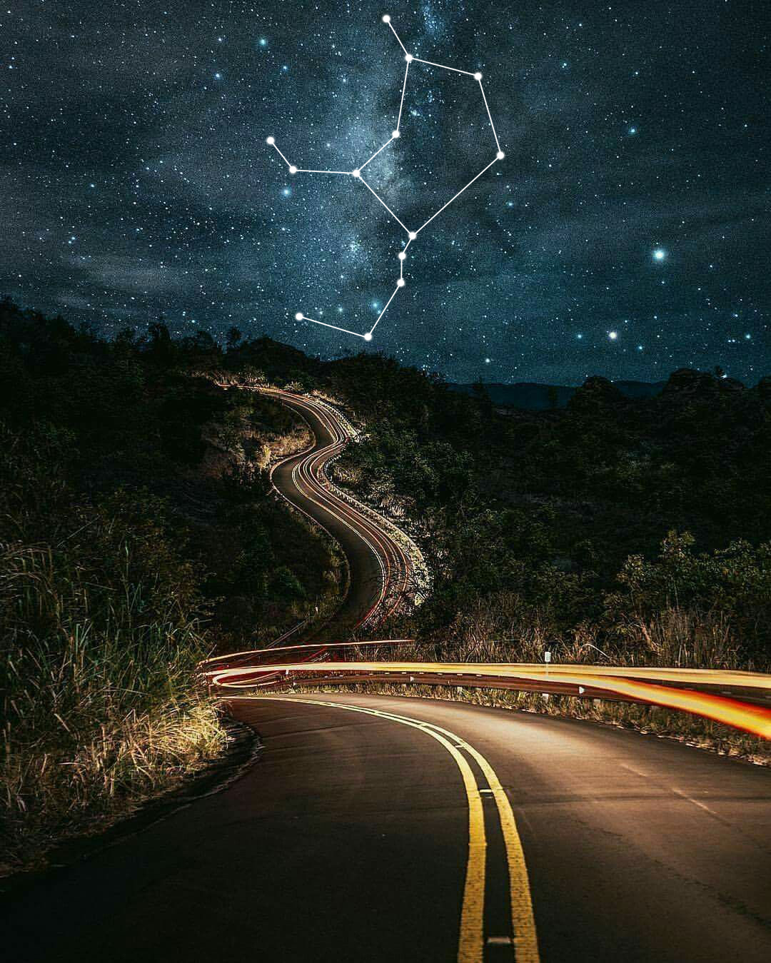
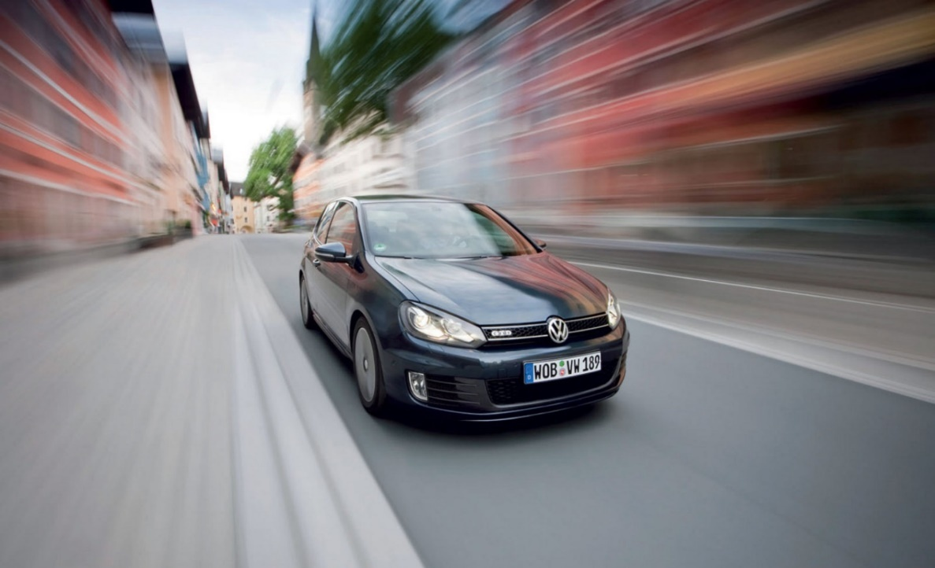
坐车需要
4554万年
才能到比邻星
Notes:
也许你会说，步行太慢了，我们坐车吧。汽车的速度大约为每小时100千米。如果我们有一条从地球到比邻星的高速公路，那么这辆汽车日夜不停从地球向着比邻星驶去，大约需要 4554 万年才能到目的地。

Slide 17
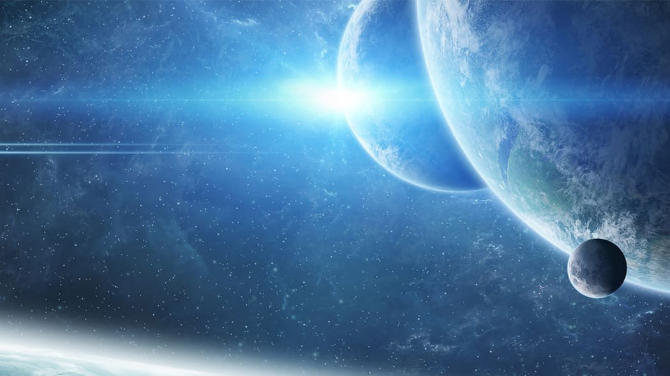
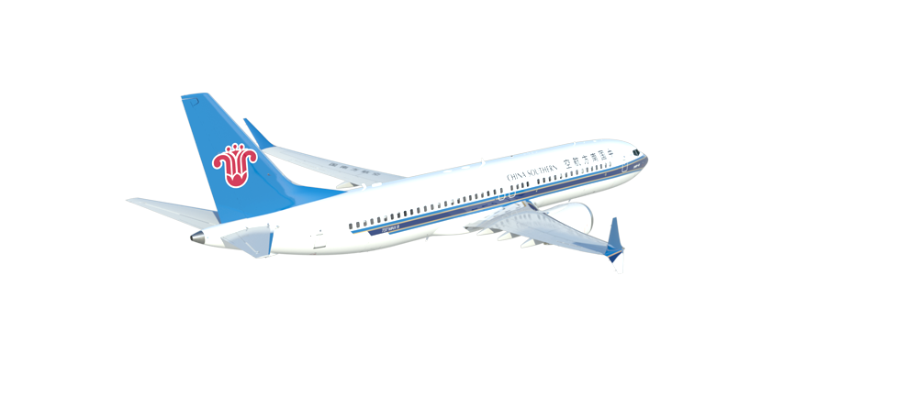
飞机需要506万年才能到达比邻星
Notes:
4000 多万年也太漫长了，如果我们坐飞机又怎样呢？
飞机的时速大约在每小时 900 千米左右，一天大约可以飞 2 万多千米。
假设这架飞机拥有着无限飞行能力，且永远不会坏，那么它需要 506 万年才能飞到比邻星。

Slide 18
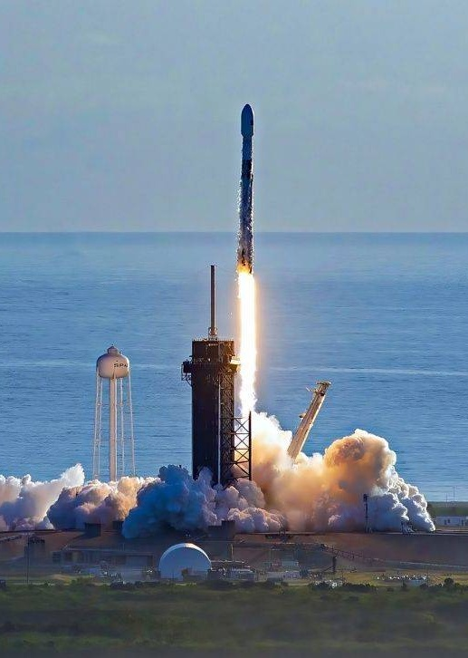
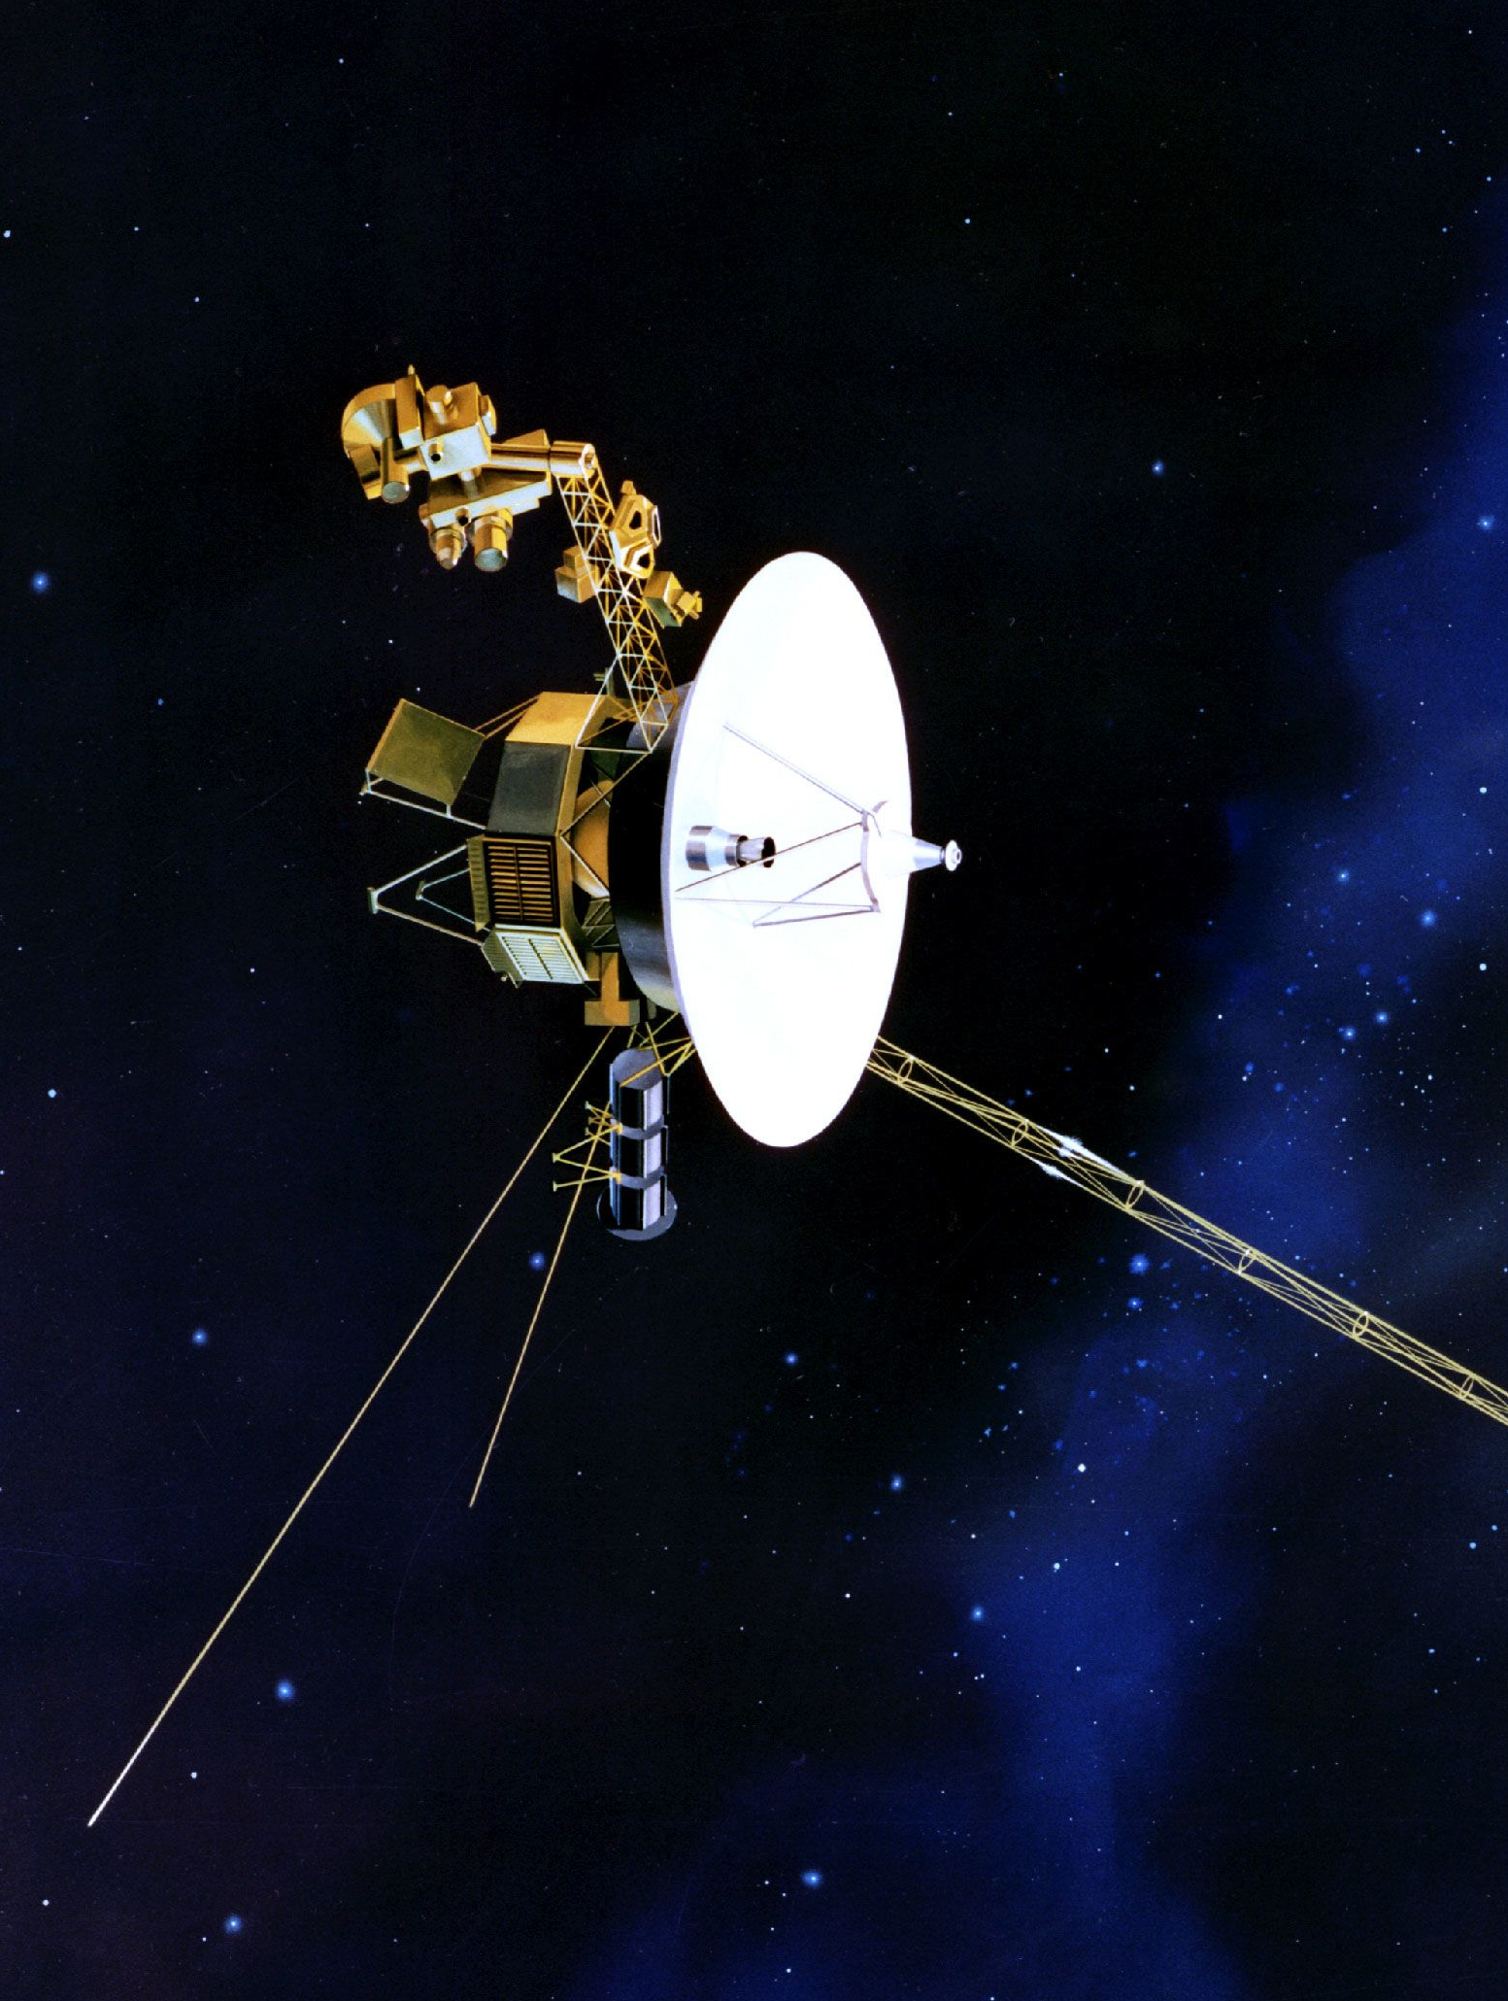
以火箭的速度也需要74462年
Notes:
也许你说飞机速度还是太慢了，我们能不能用火箭推动的航天器去比邻星呢？
上个世纪 70 年代，由大推力火箭发射的旅行者 1 号，它的飞行速度达到 每秒 17 千米，时速高达 61200 千米。
旅行者 1 号的速度已经是非常快了。它造访比邻星需要多久时间呢？你会算这道简单的除法吗？答案是：74462 年！

Slide 19
漫长的星际旅行
交通工具 | 速度 | 耗费时间
步行 | 1米/秒 | 12.65亿年
汽车 | 100千米/小时 | 4,554万年
飞机 | 900千米/小时 | 506万年
火箭/航天器 | 61200千米/小时 | 74,462年
Notes:
现在把这 4 种交通工具用表格进行对比。可以看出，就算最靠近我们的恒星，用最快的交通工具，也要 7 万年的时间。没有生命体能有这么长的寿命来完成这样一段漫长的旅行。

Slide 20

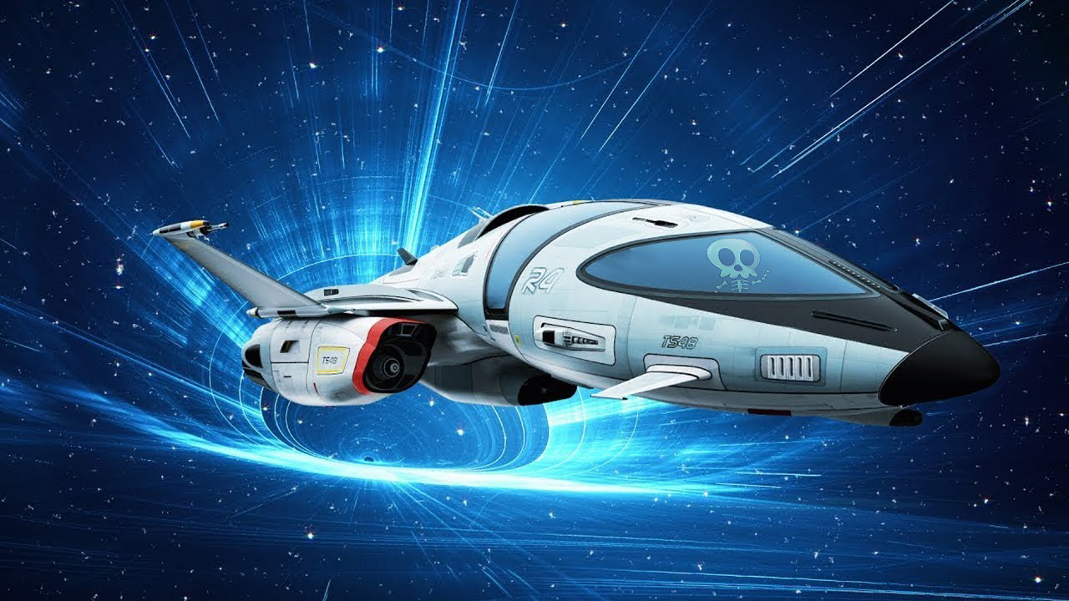
漫长的星际旅行
Notes:
你们看到了吗？宇宙中天体的距离是非常遥远的，星际旅行要耗费大量的时间。假如最靠近我们的比邻星有外星人，也要花费很长时间才能来到地球。

Slide 21
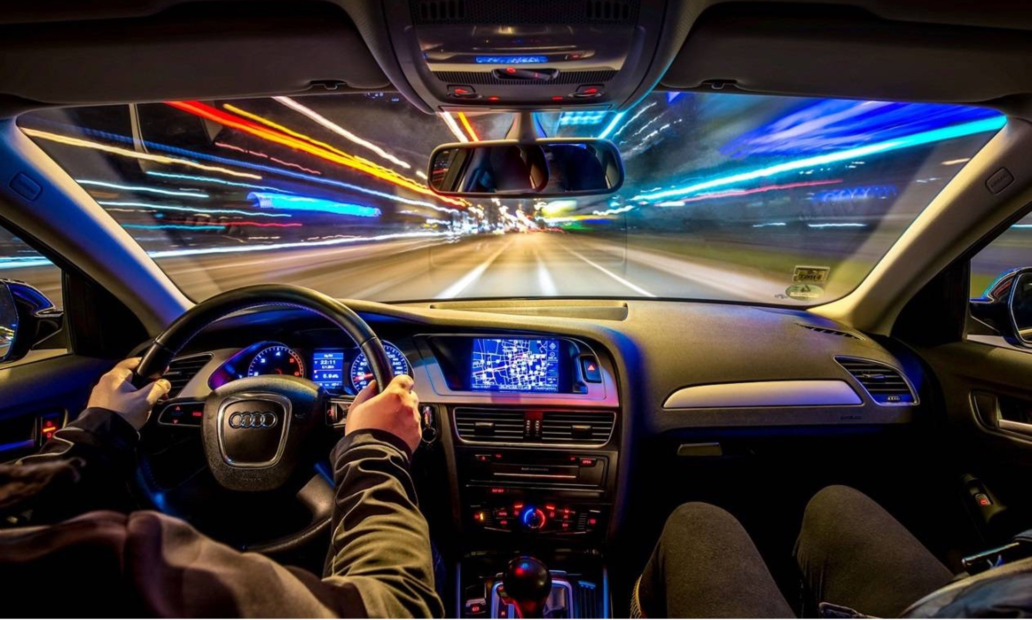
驾车的风险
Notes:
而且在空间飞行的速度越快，就越危险。你开过碰碰车吗？车开得越快，一旦前方出现障碍物，就越容易撞上。

Slide 22
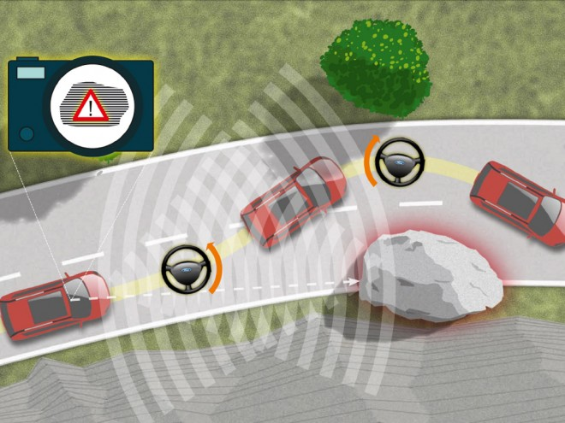
碰撞的风险
躲避障碍物
Notes:
因为车速越快，从发现障碍物到转弯绕开障碍物，留给司机的反应时间就越少。

Slide 23
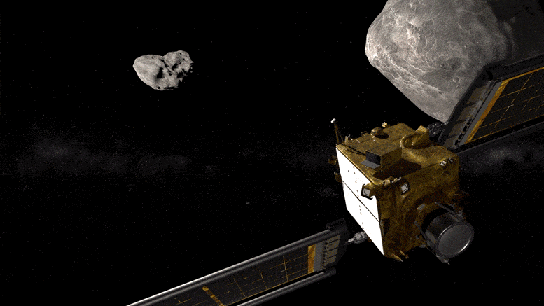
飞船碰撞
Notes:
飞船在空间飞行也是一样。飞船飞得越快，就越容易跟星际物质，比如小陨石、小行星等发生碰撞。

Slide 24
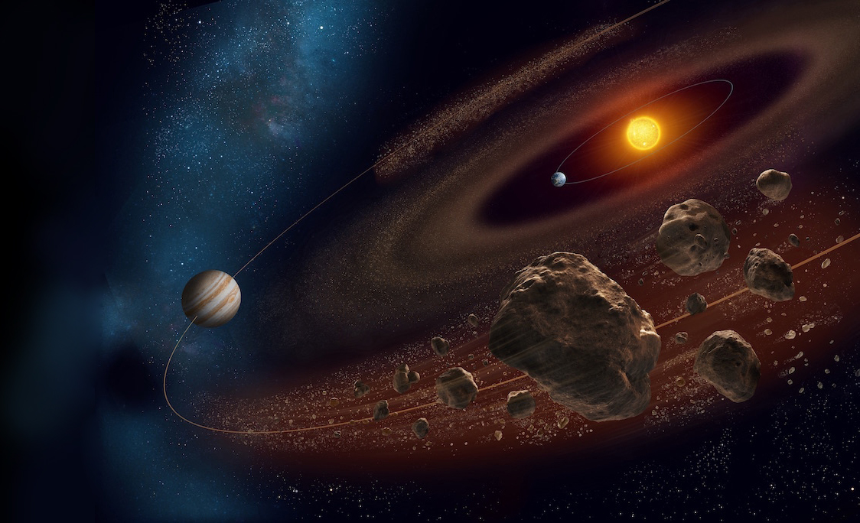
宇宙空间并不是真空(小行星带)
Notes:
你也许会问：宇宙不是真空的吗？真的有这么多的小碎石之类的物质吗？
这张图片是太阳系的平面图，在火星和木星轨道之间，就有许多小行星和碎石。

Slide 25
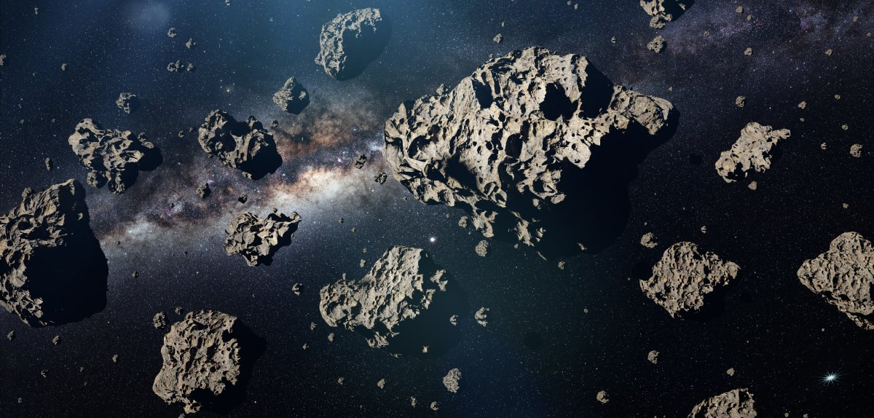
宇宙空间并不是真空(小行星带)
小行星带存在大量碎石
Notes:
小行星带是小行星最密集的区域，估计有多达 50 万颗小行星。航天器在高速行驶的过程中，很可能会撞到小行星带而被撞毁。 从图片上看这些小行星很小，但如果有参照物对比，你会发现这些小行星大的吓人。

Slide 26
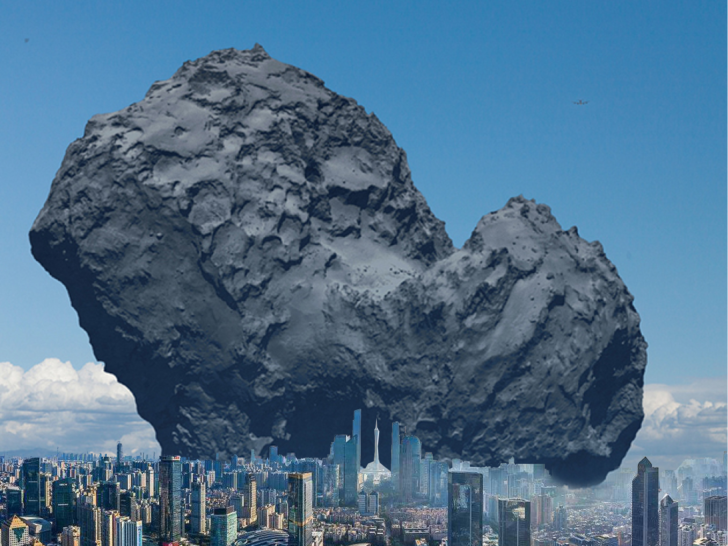
普通小行星VS中国城市
Notes:
这是某座城市与普通小行星的大小对比图。可以看到这颗小行星能够完全覆盖整个城市。我们觉得宇宙的陨石很小，那是因为坠落到地球的陨石，本身体积不大，而且经过大气层摩擦，被烧掉大部分。所以，到达地面的陨石通常是小小的一块。但是，宇宙中普通的小行星和陨石通常是非常巨大的，航天器如果撞上这样的小行星，会被完全撞坏。

Slide 27
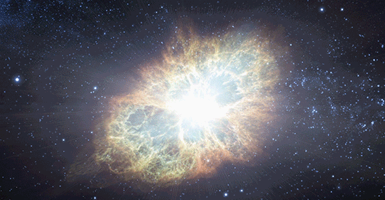
宇宙空间并不是真空(超新星爆发)
超新星爆发会把大量物质高速抛入太空
Notes:
另外，超新星爆发也会把大量的物质抛入太空。如果外星人的飞船进入超新星爆炸的区域，很可能会被飞出的物质给撞毁。

Slide 28
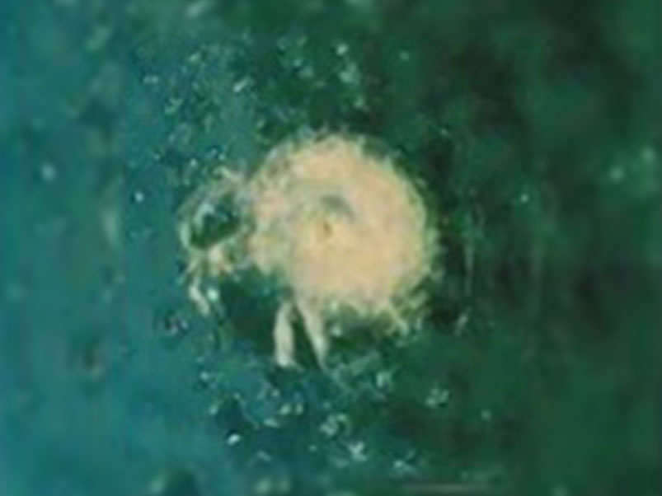
高速飞行的小微粒造成损坏
1983年，一块直径只有0.7毫米的飞行碎片打在挑战者号航天飞机的窗户上，维修费用达5万美元
Notes:
空间中高速飞行的小微粒也会给飞船造成损害。1983 年，一块直径只有0.7 毫米的飞行碎片打在挑战者号航天飞机的窗户上，维修费用达 5 万美 元。

Slide 29
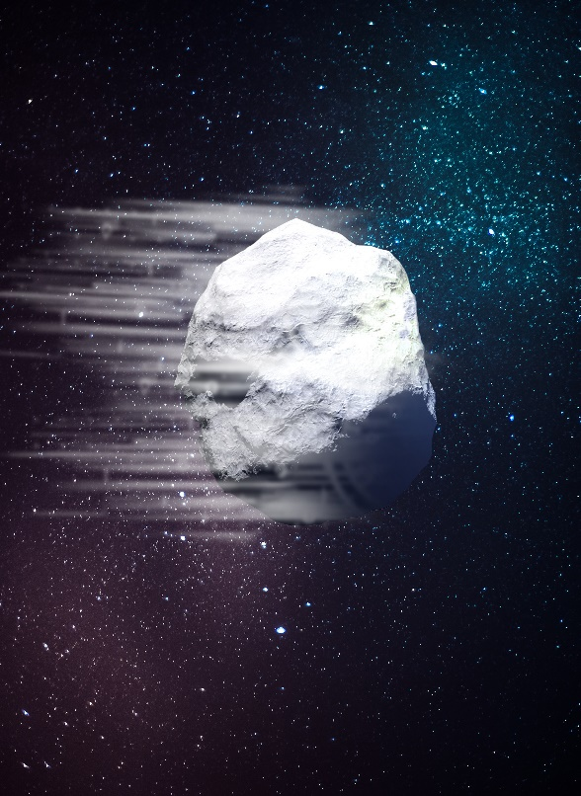
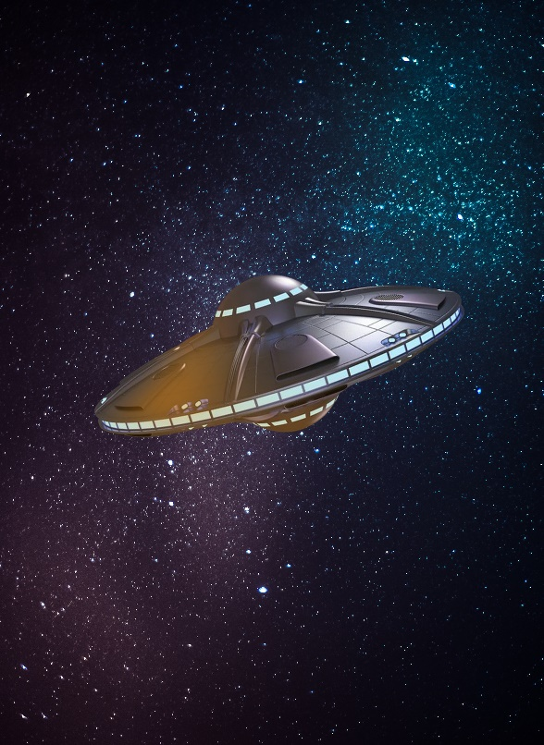
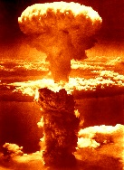

飞行器被摧毁！
Notes:
如果体积大一点的高速陨石撞在飞船上，那相当于十几颗广岛原子弹爆炸产生的伤害。

Slide 30
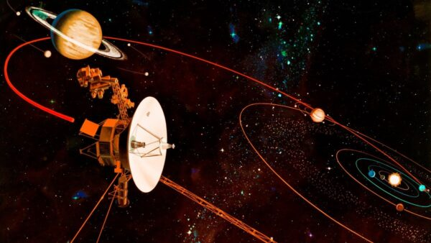
小测题2
小测题1：
3. 空间旅行会遇到哪些问题？（ ）
A. 距离太遥远
B. 生命体的寿命问题
C. 物质碰撞的风险
ABC
Notes:
下面我们做一道小练习题，这是一道多选题：
1. 空间旅行会遇到哪些问题？（ ）
距离太遥远
B. 生命体的寿命问题
C. 物质碰撞的风险
（P 击）答案：ABC

Slide 31
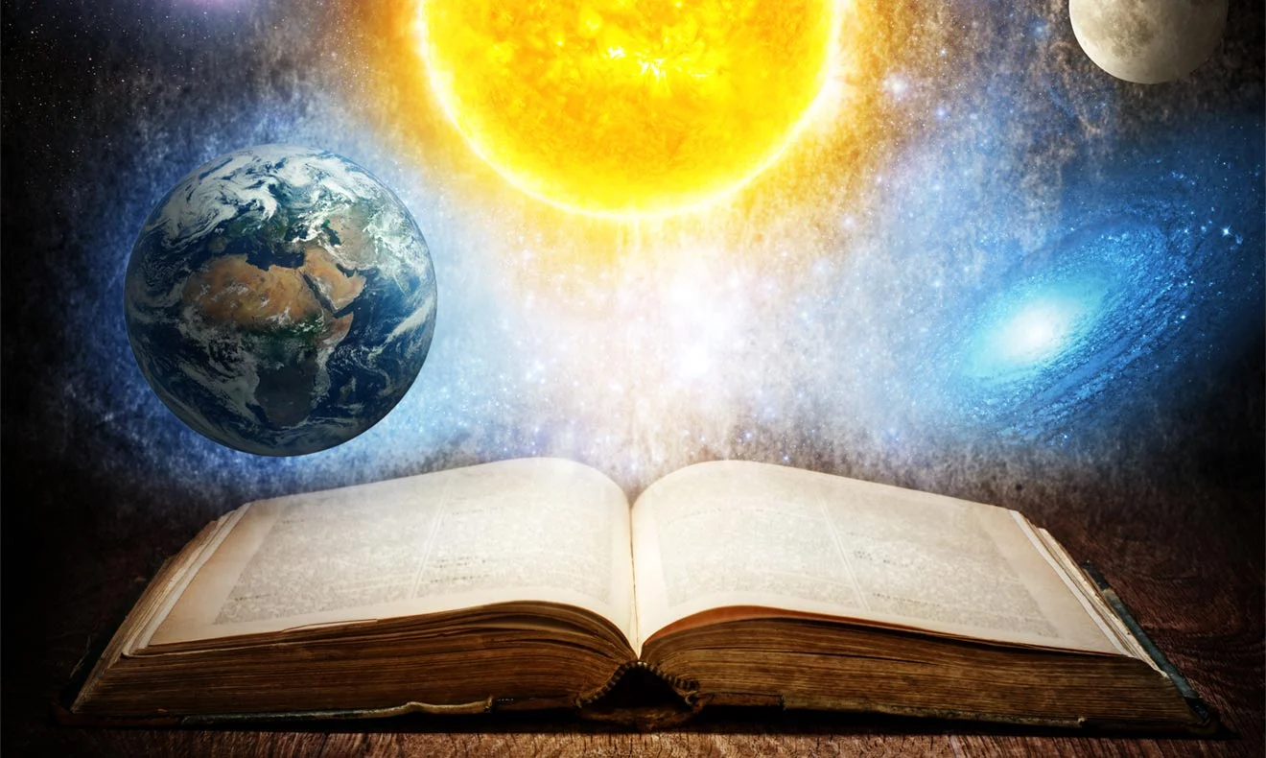
圣经有没有支持外星人的说法
圣经是神的话语，而且圣经明确告诉人类，地球乃至整个宇宙都是神为人类的生存和生活而设计的。
Notes:
我们是基督徒，圣经是神的话语，拥有最高的权威。那么圣经有没有支持外星人的说法呢？
其实，我们翻看创世记，完全没有看到经文记载有外星人。

Slide 32
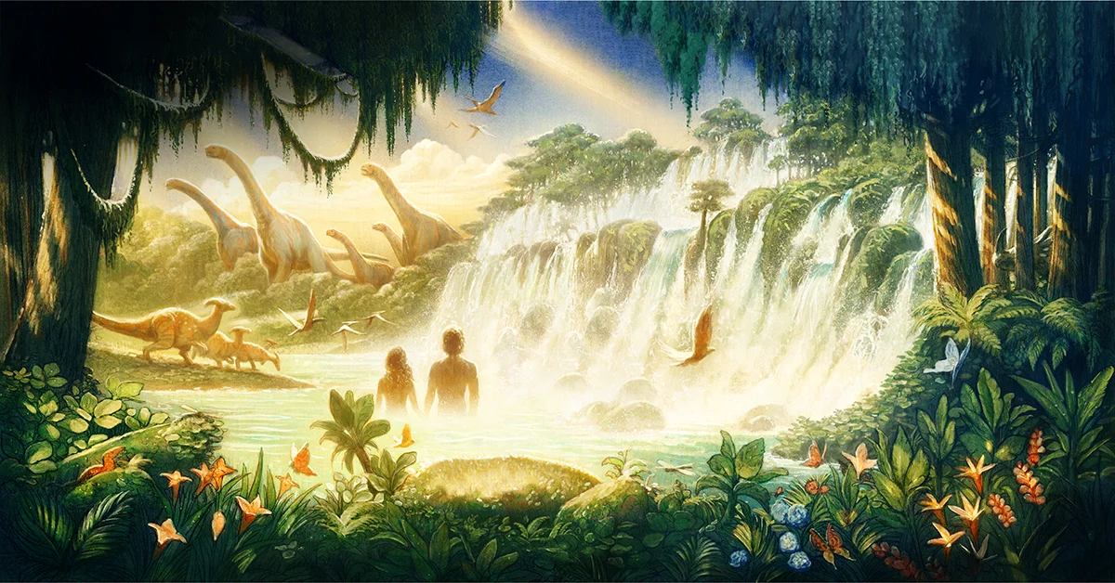
经文一
创世记1:26 神说，我们要照着我们的形像，按着我们的样式造人，使他们管理海里的鱼，空中的鸟，地上的牲畜，和全地，并地上所爬的一切昆虫。
Notes:
比如在创世记 1：26 神说，我们要照着我们的形像，按着我们的样式造人，使他们管理海里的鱼，空中的鸟，地上的牲畜，和全地，并地上所爬的一切昆虫。

Slide 33

经文一解读
人类是唯一按照神的形像而造的受造物。
Notes:
很明显，人类在神的创造中是唯一具有神的形像。在整本创世记，神完全没有提及在宇宙别的地方也创造了其他生命，更没有说创造了类似人类这样有神的形像的生命。

Slide 34
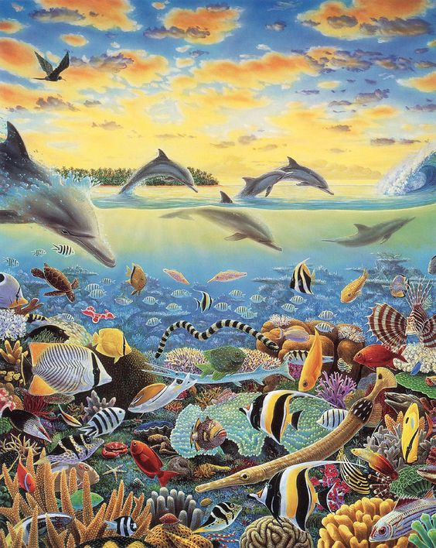
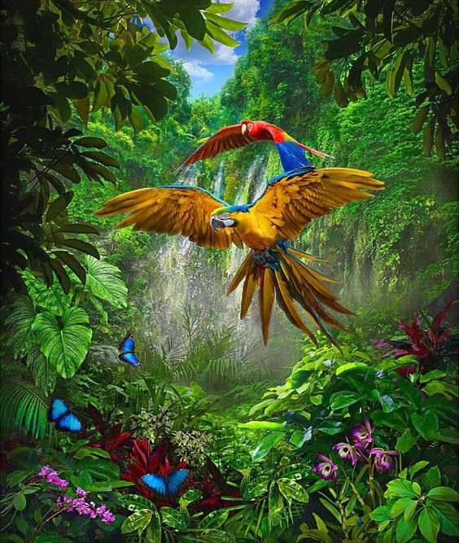
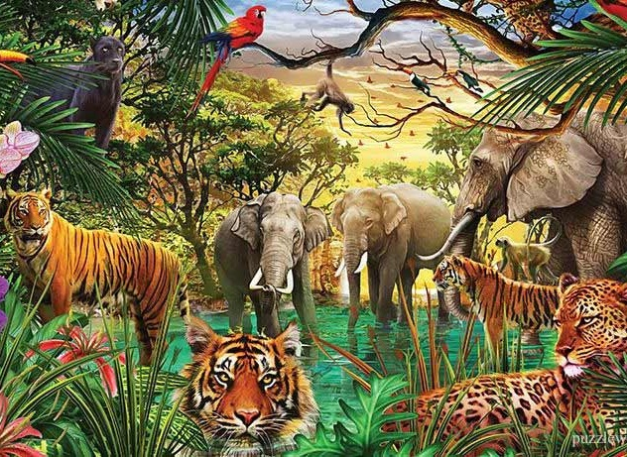
经文二
创世记1:29神就赐福给他们，又对他们说，要生养众多，遍满地面，治理这地。也要管理：
海里的鱼
空中的鸟
地上各样行动的活物
Notes:
不但如此，我们再来看看以下创世记的经文：
创世记 1：29 神就赐福给他们，又对他们说，要生养众多，遍满地面， 治理这地。
大家还记得后面是怎样说的吗？要管理那几类的动物呢？
也要管理（P 击）海里的鱼， （P 击）空中的鸟， （P 击）和地上各样行动的活物。

Slide 35
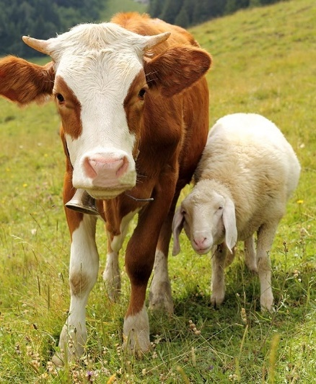
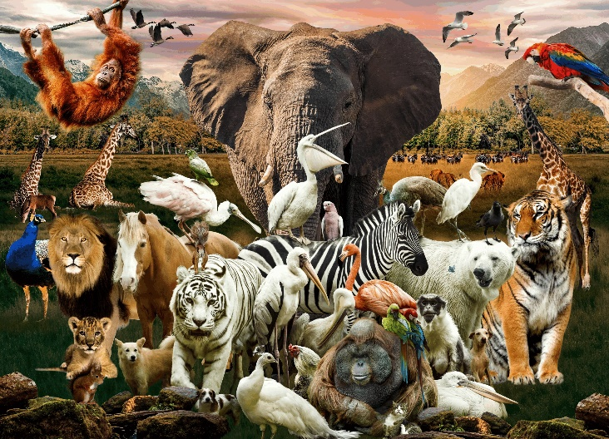
经文三
诗篇8:6 你派他管理你手所造的，使万物：
就是一切的牛羊
田野的兽
空中的鸟
海里的鱼
都服在他的脚下。
Notes:
在诗篇还有一段：诗篇 8：6 你派他管理你手所造的，使万物， （P 击）就是一切的牛羊，（P 击）田野的兽，（P 击） 空中的鸟， （P 击）海里的鱼，凡经行海道的， （P 击）都服在他的脚下。

Slide 36
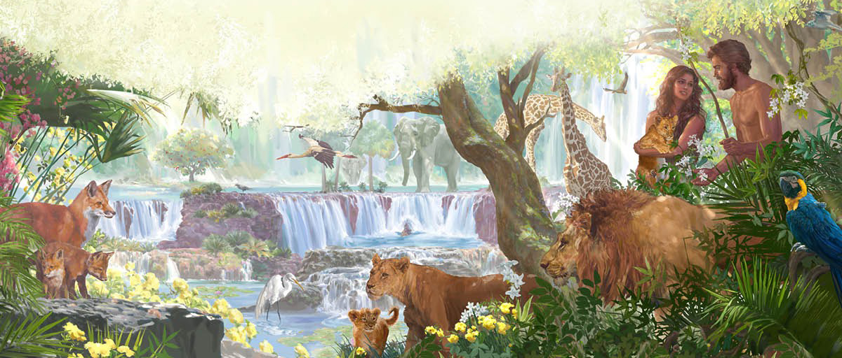
经文解读
神吩咐人管理全地和地球各样生物。
神并没有说过在别的星球创造生命，让他们去管理其他包括地球在内的文明。
Notes:
上面两段经文告诉我们：神吩咐人类管理全地和地球各样生物。神并没有说过，他在别的星球上也创造过其他生命，所以不可能出现外星人来到地球，去管理地球人。

Slide 37
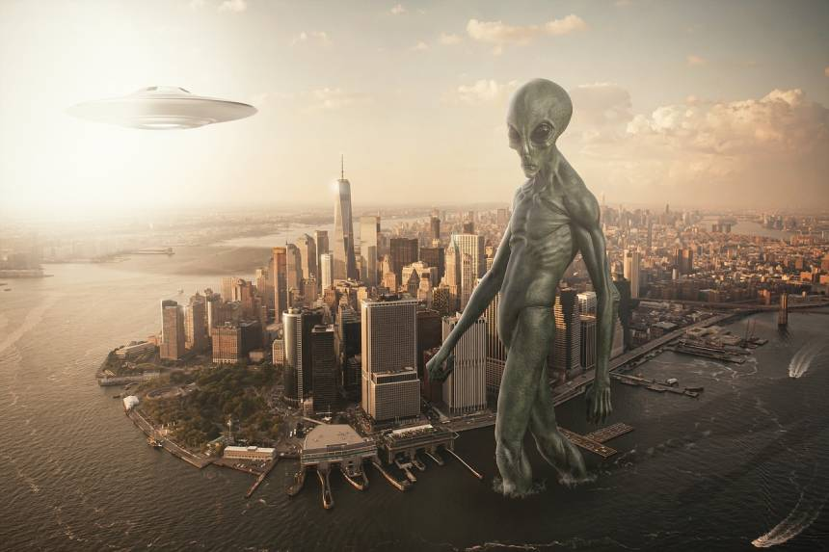
经文解读
假如真的有外星人从别的星球到达地球，而且文明等级比我们高很多，那将会是外星人来管理人类。
这点跟圣经中神所说的不一致。
Notes:
假如真的有外星人从别的星球到达地球，而且文明等级比我们高很多， 那将会是外星人来管理人类。这点跟圣经中神的话语不一致。

Slide 38
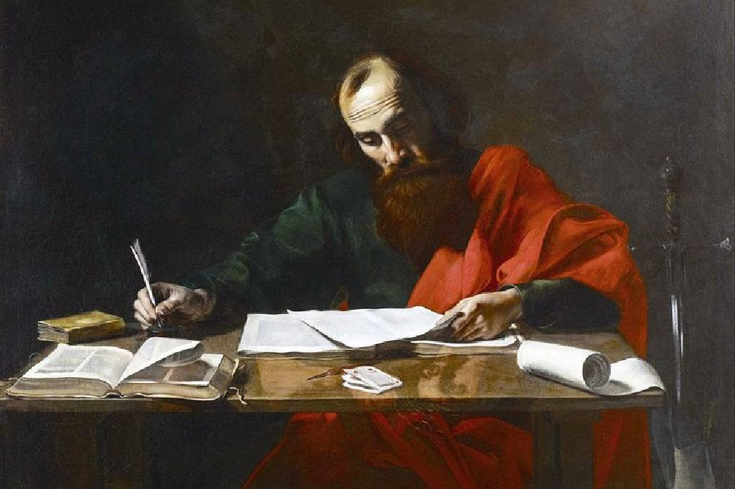
加入外星人会使经文前后矛盾
罗马书8:21-22 但受造之物仍然指望脱离败坏的辖制，得享神儿女自由的荣耀。我们知道一切受造之物，一同叹息劳苦，直到如今。
Notes:
看到了吗？加入外星人这个概念会使经文出现矛盾。不仅在创世记和诗篇，在新约罗马书也给了我们重要的信息。
罗马书 8：21 但受造之物仍然指望脱离败坏的辖制，得享神儿女自由的 荣耀。22 我们知道一切受造之物，一同叹息劳苦，直到如今。

Slide 39
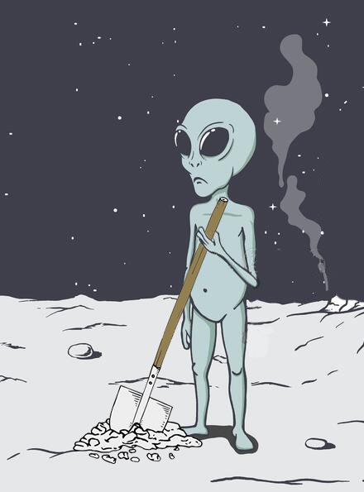
经文四：罗马书解读
如果真的有外星人，经文里面“一切受造之物”也包括所谓的外星人
假如神也在别的星球创造了生命，按照经文的说法，这些外星生命也在一起“一同叹息劳苦，直到如今”。
Notes:
如果真的有外星人，经文里面“一切受造之物”也会包括所谓的外星人。
假如神在别的星球也创造了生命，按照经文的说法，这些外星生命也在一起“一同叹息劳苦，直到如今”。

Slide 40
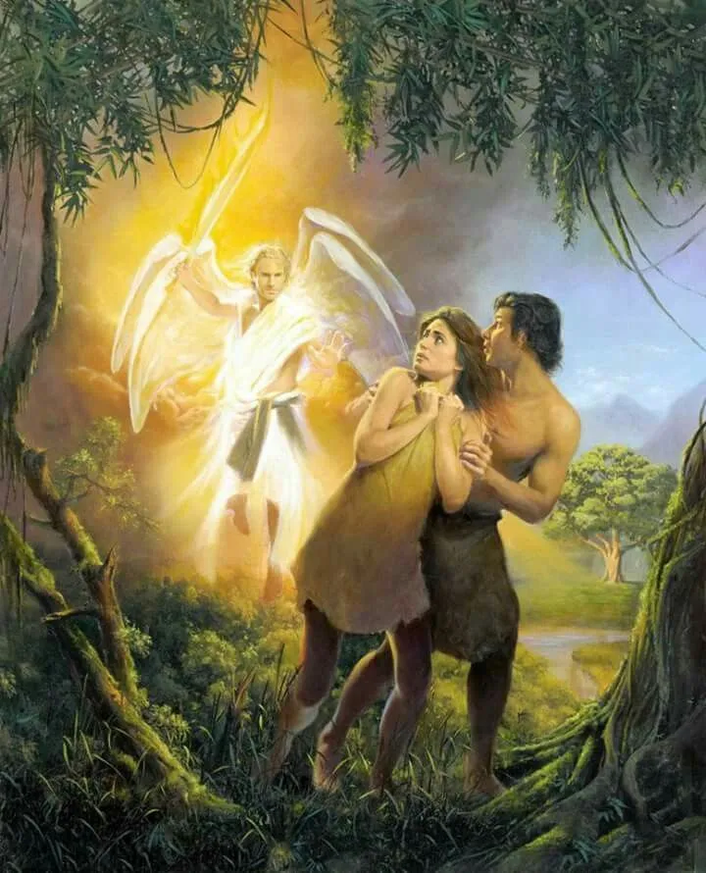
“一同叹息劳苦，直到如今”
是因为人犯罪的结果
创世记3:17 又对亚当说，你既听从妻子的话，吃了我所吩咐你不可吃的那树上的果子，地必为你的缘故受咒诅。你必终身劳苦，才能从地里得吃的。
Notes:
同学们还记得创世记中亚当犯罪之后，神是怎样审判他吗？我们看看：
创世记 3：17 又对亚当说，你既听从妻子的话，吃了我所吩咐你不可吃的那树上的果子，地必为你的缘故受咒诅。你必终身劳苦，才能从地里得吃的。

Slide 41





经文四：罗马书解读
这些外星人可能从来没有听过宇宙中存在地球，那地球人的犯罪又如何影响到这些外星人也一起“叹息劳苦”呢？外星人不是亚当的后代。
Notes:
可见“一同叹息劳苦，直到如今”是因为人类的始祖犯罪的结果。但外星人不是亚当的后代，也从来不在亚当的管理之下，神的咒诅怎么可能临到他们的身上呢！而且这些外星人可能从来没有听过宇宙中存在地球，那地球上的亚当犯罪又如何影响到这些外星人一起“叹息劳苦”呢？

Slide 42

外星人的说法与神的公义不相符
倘若外星人没有犯罪，却突然跟人类一起受痛苦，这明显违背了神的公义的属性。
Notes:
倘若外星人没有犯罪，却要跟人类一起受痛苦，这明显违背了神的公义的属性。

Slide 43

小结
纵观整本圣经以及神的救赎计划，没有任何证据支持外星生命的存在！
Notes:
根据上面的分析，圣经并不支持存在外星人。不仅圣经中没有提及任何地外生命，而且如果把外星人这个概念添加到经文中，会使经文出现矛盾，也违背了圣经真理的教导。也就是说，上帝在他的话语中否定了存在外星人的说法。

Slide 44

小测题2
2. 圣经里面有外星人的记载吗？（ ）
A. 有 B. 没有
B
Notes:
下面我们另一道小练习题：
2. 圣经里面有外星人的记载吗？（ ）
A. 有
B. 没有
（P 击）答案：B

Slide 45




外星人的迷思
纯属虚构
所谓的外星生命不可能通过进化而来
不明飞行物UFO只是人们对自然现象的错觉
星际旅行存在大量困难，包括漫长的距离和碰撞的风险
圣经完全不支持外星人的说法
外星人只是进化论思想中的臆想和虚构形象
Notes:
这一课通过考察了 UFO 现象，让我们明白了所谓的外星人飞船完全是人们的错觉，空间旅行的存在巨大的困难，而且圣经完全不支持外星人存在的说法。 （P 击）可以说，外星人只是进化论思想中的臆想和虚构形象

Slide 46

反思
1. 认为存在外星人是基于什么理论？
这套理论可靠吗？
2. 为什么过去很多人一听到一些尚未证实的现象，
就马上往外星人去想？
Notes:
1. 认为存在外星人是基于什么理论？这套理论可靠吗？ ______________________________________________________________
2. 为什么过去很多人一听到一些尚未证实的现象，就马上往外星人去想？ _____________________________________________________________

Slide 47

祷告结束
Notes:
祷告结束。

